Slide 1
КОУ «Адаптивная школа – детский сад № 76»
2 А класс
2022 – 2023 учебный год

Slide 2
Снова в школу…

Slide 3
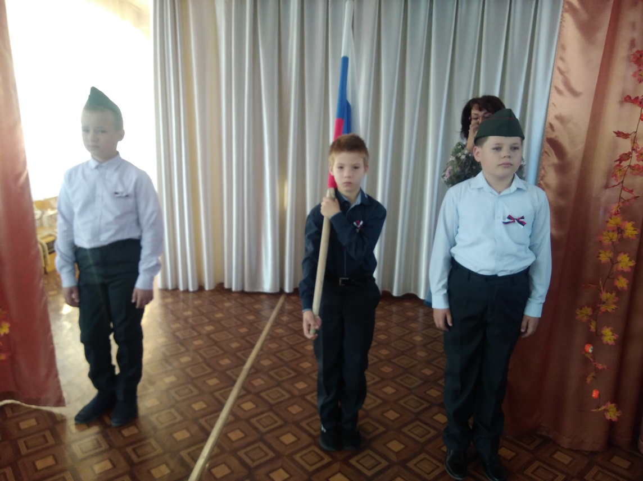
Гордимся нашей Родиной

Slide 4
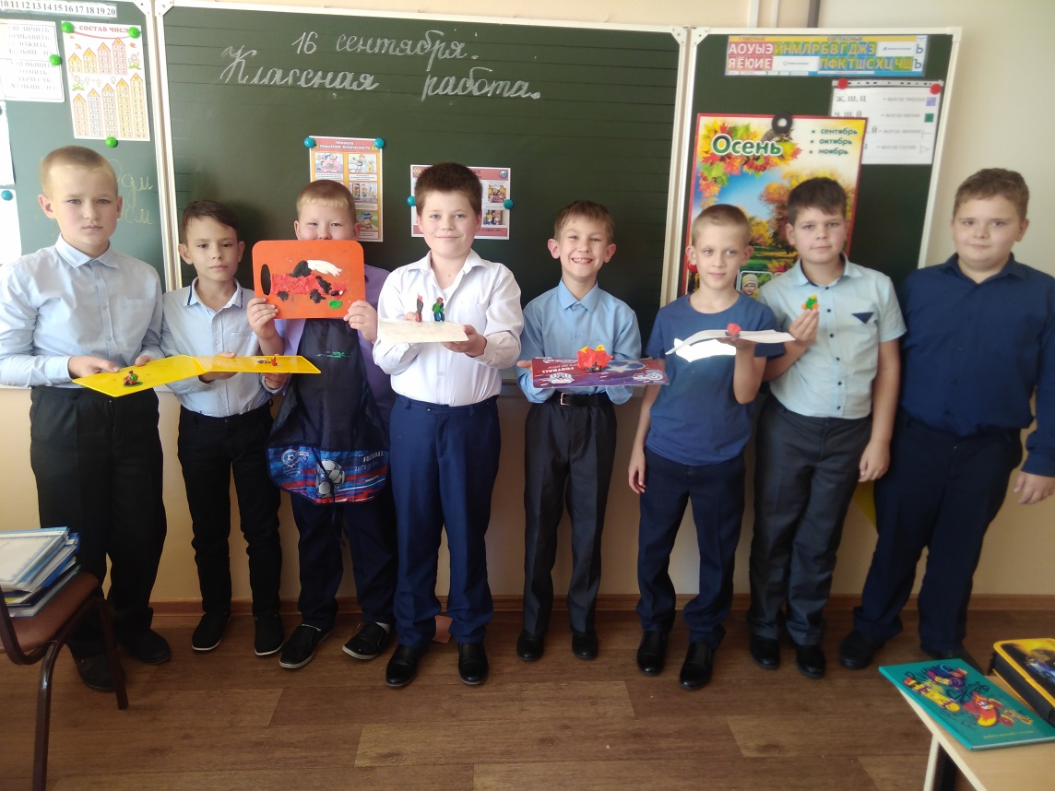
Внеклассные мероприятия

Slide 5
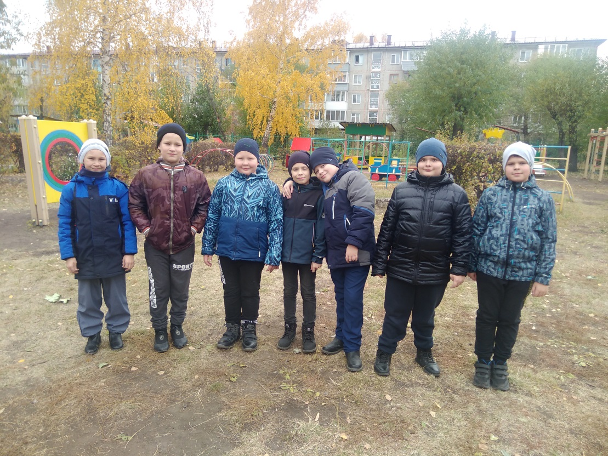
Прогулки на свежем воздухе

